Slide 1
Änderungsgetriebene Konsistenz zwischen Java-Code und Software-Architekturmodellen
Thomas Czogalik
Betreuer: Heiko Klare, Max Kramer

Slide 2
Problem
Java-Modell
PCM-Modell
Notes:
Herausforderung/Problem: Modelle Konsistent halten
Ausgangspunkt: Grüne Wiese oder system erweitern

Slide 3
Problem
Java-Modell
PCM-Modell
: Package
name = „bank“
Notes:
Herausforderung/Problem: Modelle Konsistent halten
Ausgangspunkt: Grüne Wiese oder system erweitern

Slide 4
Problem
Java-Modell
PCM-Modell
: Package
: Repository
name = „bank“
name = „bank“
Notes:
Herausforderung/Problem: Modelle Konsistent halten
Ausgangspunkt: Grüne Wiese oder system erweitern

Slide 5
Problem
Java-Modell
PCM-Modell
: Package
: Repository
name = „bank“
name = „bank“
classifier
: Interface
name = „Konto“
Notes:
Herausforderung/Problem: Modelle Konsistent halten
Ausgangspunkt: Grüne Wiese oder system erweitern

Slide 6
Problem
Java-Modell
PCM-Modell
: Package
: Repository
name = „bank“
name = „bank“
classifier
interface
: Interface
: Interface
name = „Konto“
name = „Konto“
Notes:
Herausforderung/Problem: Modelle Konsistent halten
Ausgangspunkt: Grüne Wiese oder system erweitern

Slide 7
Problem
Java-Modell
PCM-Modell
: Package
: Repository
name = „bank“
name = „bank“
classifier
interface
: Interface
: Interface
name = „Konto“
name = „Konto“
<<implements>>
: Class
name = „Girokonto“
classifier
Notes:
Herausforderung/Problem: Modelle Konsistent halten
Ausgangspunkt: Grüne Wiese oder system erweitern

Slide 8
Problem
Java-Modell
PCM-Modell
: Package
: Repository
name = „bank“
name = „bank“
classifier
interface
: Interface
: Interface
name = „Konto“
name = „Konto“
<<implements>>
: Class
Modelle sind nicht mehr konsistent
name = „Girokonto“
classifier
Notes:
Herausforderung/Problem: Modelle Konsistent halten
Ausgangspunkt: Grüne Wiese oder system erweitern

Slide 9
Vitruvius
Java-Modell
PCM-Modell
: Package
: Repository
name = „bank“
name = „bank“
classifier
interface
: Interface
: Interface
name = „Konto“
name = „Konto“
<<implements>>
: Class
name = „Girokonto“
classifier
Notes:
Herausforderung/Problem: Modelle Konsistent halten
Ausgangspunkt: Grüne Wiese oder system erweitern

Slide 10
Vitruvius
Java-Modell
PCM-Modell
: Package
: Repository
name = „bank“
name = „bank“
classifier
interface
: Interface
: Interface
name = „Konto“
name = „Konto“
<<implements>>
<<requieres>>
: Class
: BasicComponent
name = „Girokonto“
name = „Girokonto“
classifier
components
Notes:
Herausforderung/Problem: Modelle Konsistent halten
Ausgangspunkt: Grüne Wiese oder system erweitern

Slide 11
Aufgaben
Vor dem Praktikum
Java2PCM in Java implementiert
Junit-Plugin Tests
Nach dem Praktikum
Java2PCM mit Reaction-Sprache
Verhalten der Konsistenzerhaltung beibehalten
Reactions-Sprache evaluieren
Notes:
Auswertung reactions

Slide 12
Grundlagen
Vitruvius Ansatz will Modelle konsistent halten
Änderungsgetriebener Ansatz
Verschiedene Transformationssprachen
Eine davon Reactions-Sprache
Definiert Konsistenzregeln zwischen Meta-Modellen
Notes:
Grundlegende idee
änderungsgetribene

Slide 13
Reactions-Sprache
reaction InterfaceCreated {
after element java::Interface inserted in java::Package
call createPCMInterface(newValue)
}
Notes:
Reaction: key words kurz ansprechen
Liest sich wie natürliche sprache

Slide 14
Reactions-Sprache
reaction InterfaceCreated {
after element java::Interface inserted in java::Package
call createPCMInterface(newValue)
}
routine createPCMInterface(java::Interface jInterface) {
action {
val pcmIface = create pcm::Interface and initialize {
pcmIface.entityName = jInterface.name
}
add correspondence between pcmIface and jInterface
}
}
Notes:
Routine: wie methode. Von reaction/routine aufgerufen
Wie natürlcihe sprache

Slide 15
Ergebnis
Umgesetzte Abbildungsregeln
Repository
Komponenten
Datatypes
Rollen
SEFF
Notes:
Hilfsklasse für auflösung von referenzen + util methoden rein kopiert weil nur in java implementierung benötigt
Tests wurden von Java Implementierung entkoppelt
Java Implementierung ersetzt, nicht gelöscht

Slide 16
Ergebnis
Umgesetzte Abbildungsregeln
Repository
Komponenten
Datatypes
Rollen
SEFF
Fehlende Abbildungsregeln
SEFF Inhalt
DelegationConnectors
AssamblyContext
AssamblyConnector
Notes:
Hilfsklasse für auflösung von referenzen + util methoden rein kopiert weil nur in java implementierung benötigt
Tests wurden von Java Implementierung entkoppelt
Java Implementierung ersetzt, nicht gelöscht

Slide 17
Ergebnis
Java-Modell
PCM-Modell
: Package
name = „bank“

Slide 18
Ergebnis
Java-Modell
PCM-Modell
: Package
: Repository
corresponds to
name = „bank“
name = „bank“

Slide 19
Ergebnis
Java-Modell
PCM-Modell
: Package
: Repository
corresponds to
name = „bank“
name = „bank“
subpackages
: Package
name = „contracts“
: Package
name = „datatypes“

Slide 20
Ergebnis
Java-Modell
PCM-Modell
: Package
: Repository
corresponds to
name = „bank“
name = „bank“
subpackages
: Package
corresponds to
name = „contracts“
: Package
corresponds to
name = „datatypes“

Slide 21
Ergebnis
Java-Modell
PCM-Modell
: Package
: Repository
corresponds to
name = „contracts“
name = „bank“

Slide 22
Ergebnis
Java-Modell
PCM-Modell
: Package
: Repository
corresponds to
name = „contracts“
name = „bank“
interface
: Interface
name = „Konto“

Slide 23
Ergebnis
Java-Modell
PCM-Modell
: Package
: Repository
corresponds to
name = „contracts“
name = „bank“
interface
classifier
: Interface
: Interface
name = „Konto“
corresponds to
name = „Konto“

Slide 24
Ergebnis
Java-Modell
PCM-Modell
: Package
: Repository
corresponds to
name = „datatypes“
name = „bank“

Slide 25
Ergebnis
Java-Modell
PCM-Modell
: Package
: Repository
corresponds to
name = „datatypes“
name = „bank“
classifier
: Class
name = „Geld“

Slide 26
Ergebnis
Java-Modell
PCM-Modell
: Package
: Repository
corresponds to
name = „datatypes“
name = „bank“
classifier
dataType
: Class
: CompositeDataType
name = „Geld“
corresponds to
name = „Geld“

Slide 27
Ergebnis
Tests angepasst und erweitert
Keine Benutzerinteraktion
Stark an Java-Implementierung gekoppelt
Reactions können Java Implementierung ersetzen
Notes:
Hilfsklasse für auflösung von referenzen + util methoden rein kopiert weil nur in java implementierung benötigt
Tests wurden von Java Implementierung entkoppelt
Java Implementierung ersetzt, nicht gelöscht

Slide 28
Probleme
Nicht alle „Editierfunktionen“ umgesetzt
Entfernen/Ändern von Elementen
Java Implementierung nicht vollständig getestet
Fokus war zuerst auf getesteten Regeln
Nicht alle Abbildungsregeln validiert
Felder
Parameter
Nicht immer die erwartete Reaktion
Notes:
Exemplarisch ändern/entfernen

Slide 29
Auswertung – Reactions-Sprache
Einfach und intuitiv
Reactions sind einfacher zu verstehen
Reactions-Code ist kompakter
Vorher: ca. 1420 Zeilen Code
Nachher: ca. 960 Zeilen Code
ca. 180 Zeilen aus Hilfsklasse
Notes:
Werte von codezeilen vorher nacher

Slide 30
Auswertung – Reactions-Sprache
Einfache Abbildungsregeln mit wenig Code
Xtend Code in Routinen für komplexere Regeln
Viele Konstrukte reduzieren Boilerplate-Code
Notes:
Interface: 120 vs 50

Slide 31
Auswertung – Reactions-Sprache
Hilfsklasse wird benötigt, weil
Routinen keine Rückgabe haben
Typreferenzen nicht aufgelöst werden können
Benutzerinteraktion
Viel ähnlicher Code
Keine Möglichkeit der Wiederverwendung
Kein überladen von Routinen
Notes:
Routinen rückgabe nur, wenn hilfmethoden ersetzen
bsp: für Rückgabe: signaturen vergleichen, namen extrahieren
Bsp: Typreferenz: Class implements

Slide 32
Auswertung – Reactions-Sprache
Formatierer
Refactoring von Name
Variablen
Routinen
Reaction
Autovervollständigung
Extrahieren von Routinen
…

Slide 33
Auswertung – Praktikum
Sehr gute Betreuung
Praktische Voraussetzungen sind sinnvoll
Vertiefung der am Lehrstuhl vorgestellten Techniken und Projekte
Kein „Wegwerf“-Praktikum

Slide 34
Zusammenfassung
Modelle sollen konsistent gehalten werden
Reactions sollen Java-Implementierung ersetzen
Evaluieren der Reaction-Sprache
Verständlicher und kompakter Code
Notes:
Wichtigste punkte für mich!
Für reactions sprache bsp
PIBA

Slide 35
Ausblick
Fehlende Abbildungsregeln und Editierfunktionen
Implementieren
Testen
Erweitern der Reactions-Sprache
Notes:
Reaction sprache: vorallem um Typreferenz auflösung + Editorfunktionalität

Slide 36
Literatur
[Klar16] Heiko Klare. Designing a Change-Driven Language for Model Consistency Repair Routines. Diplomarbeit, Karlsruhe Institute of Technology (KIT), 2016
[Kram17] Max Emanuel Kramer. Speciﬁcation Languages for Preserving Consistency between Models of Diﬀerent Languages. Dissertation, Karlsruhe Institute of Technology (KIT), 2017
[KrBL13] Max E. Kramer, Erik Burger und Michael Langhammer. View-centric engineering with synchronized heterogeneous models. In Proceedings of the 1st Workshop on View-Based, Aspect-Oriented and Orthographic Software Modelling, VAO ’13, New York, NY, USA, 2013. ACM, S. 5:1–5:6
[Lang17] Michael Langhammer. Automated coevolution of source code and software architecture models. Dissertation, Karlsruhe Institute of Technology (KIT), 2017

Slide 37
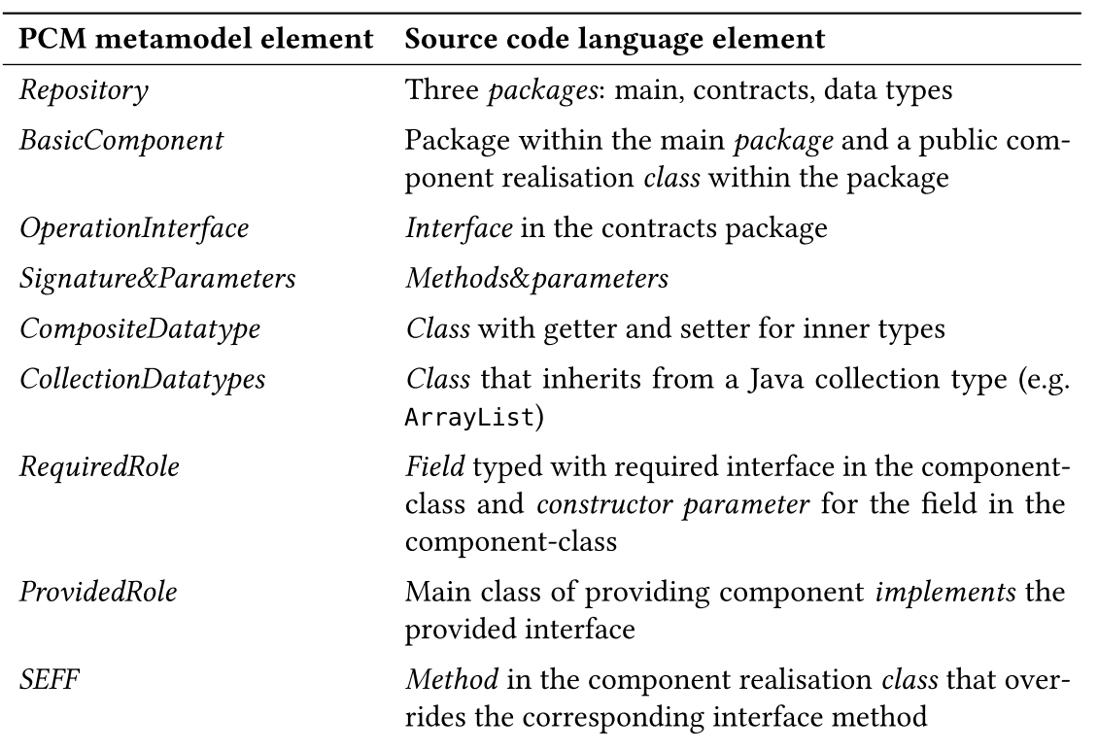
Ergebnis
Notes:
abstrahieren

Slide 38
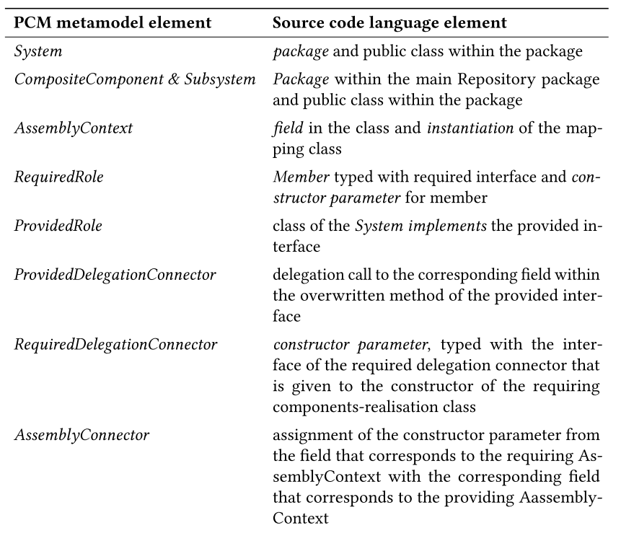
Ergebnis

